Slide 1
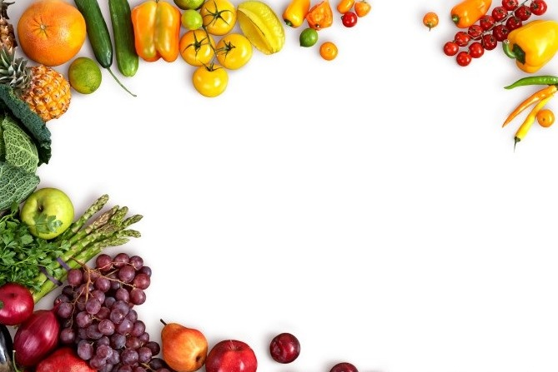
Муниципальное бюджетное общеобразовательное учреждение –
Средняя общеобразовательная школа №61
Проект по окружающему миру
«Как питаться правильно»
Подготовили ученики 2в класса
Педагог: Коняхина В.Н.
Брянск, 2017

Slide 2
Цель проекта: изучить компоненты правильного питания, создать памятку для школьника «Как питаться правильно».

Slide 3
Задачи проекта:
изучить литературу по теме проекта;
провести опрос учащихся 1,2-х классов, по проблеме питания.
провести анализ материала;
представить результаты работы в виде печатной работы и презентации.

Slide 4
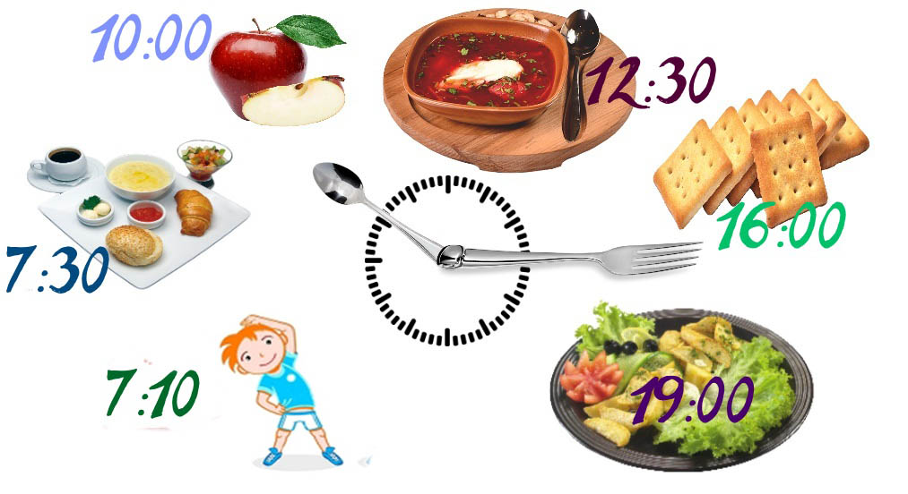
Правильное питание
-это режим питания

Slide 5
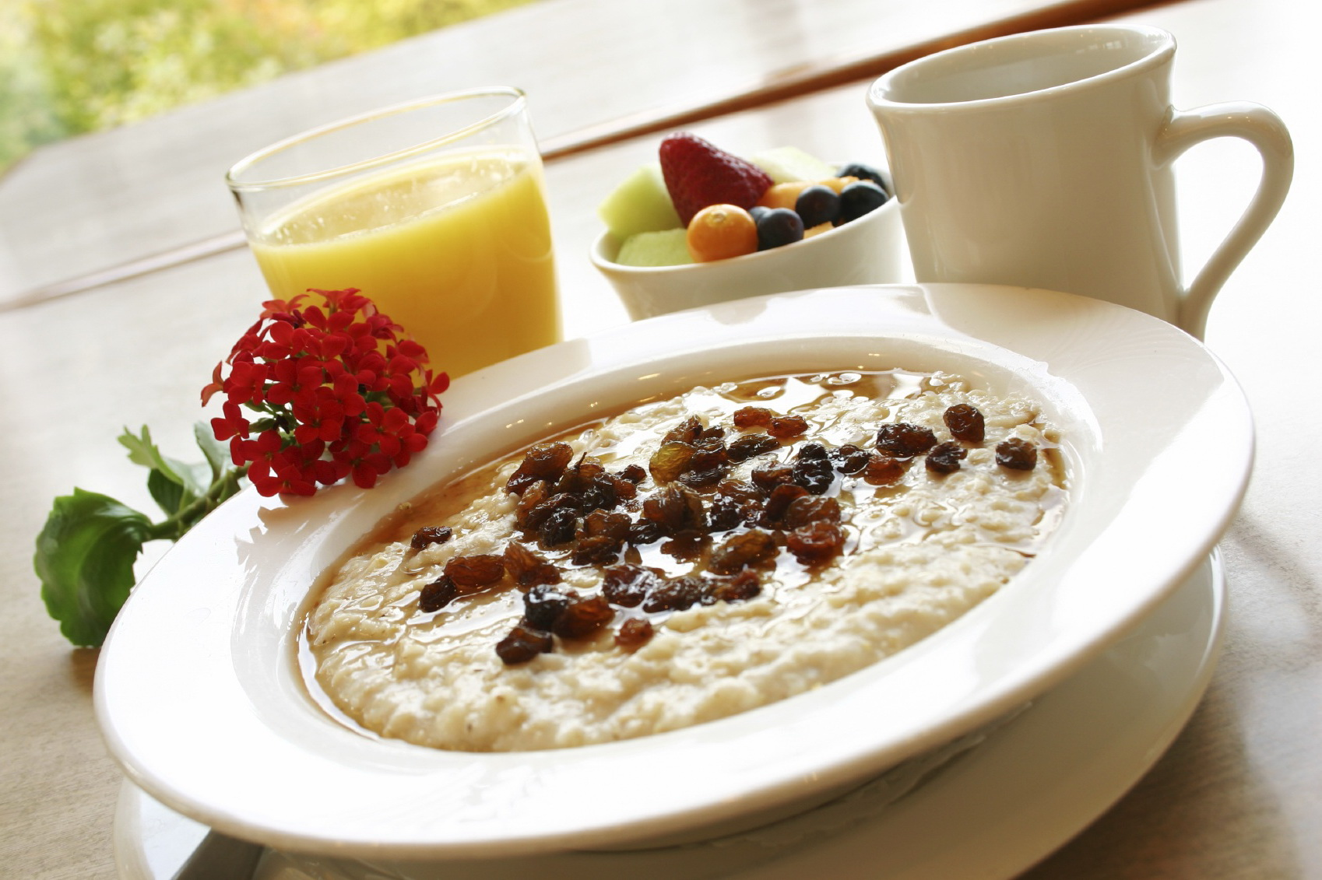
Режим питания
Завтрак

Slide 6
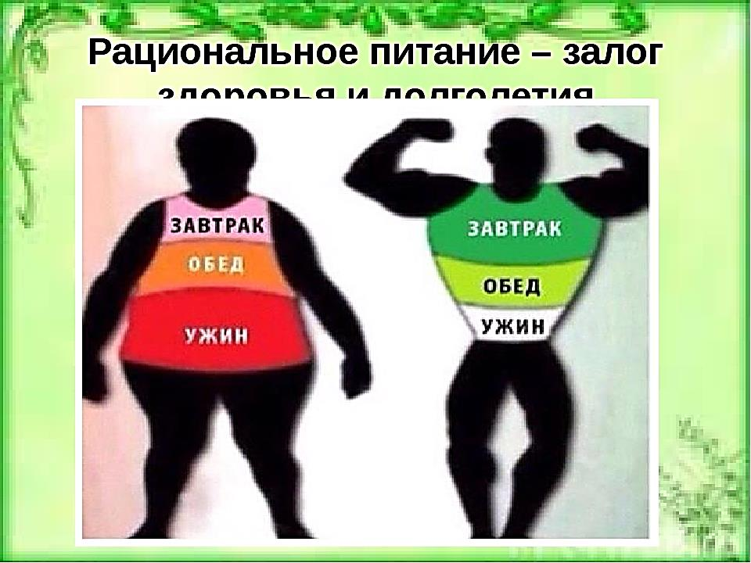
Режим питания
Завтрак

Slide 7
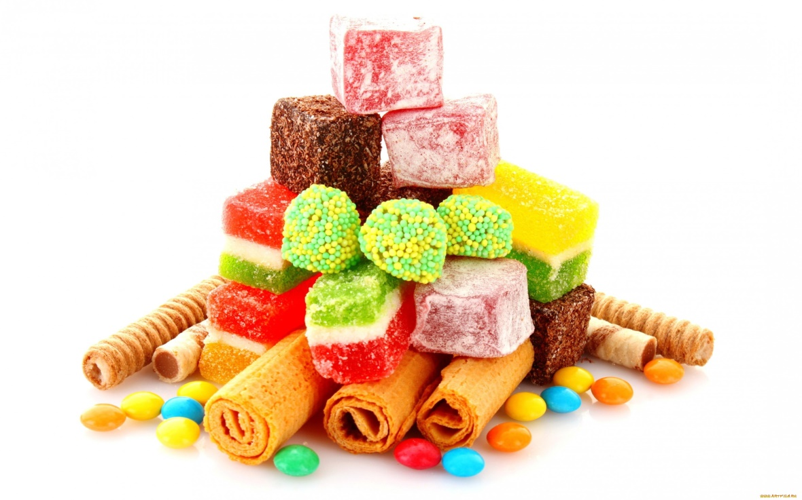

Завтрак
Полдник

Slide 8

Правильное питание
-это

Slide 9
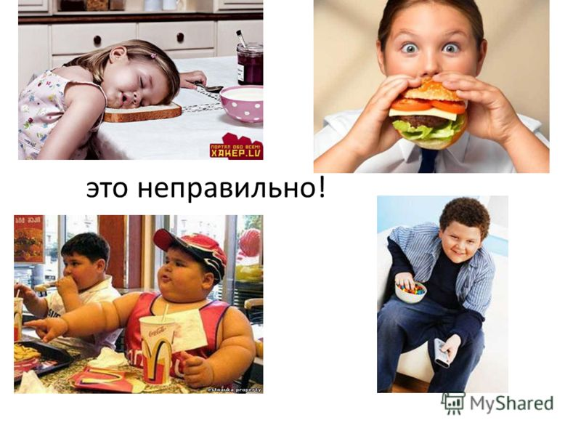
Неправильное питание приводит к:
полноте,

Slide 10
Неправильное питание приводит к:
нарушению развития мозга, костей, мышц, других органов,

Slide 11
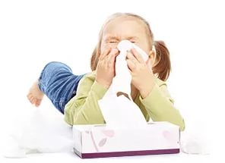

Неправильное питание приводит к:
- нарушению иммунитета,
- трудностям в обучении.

Slide 12
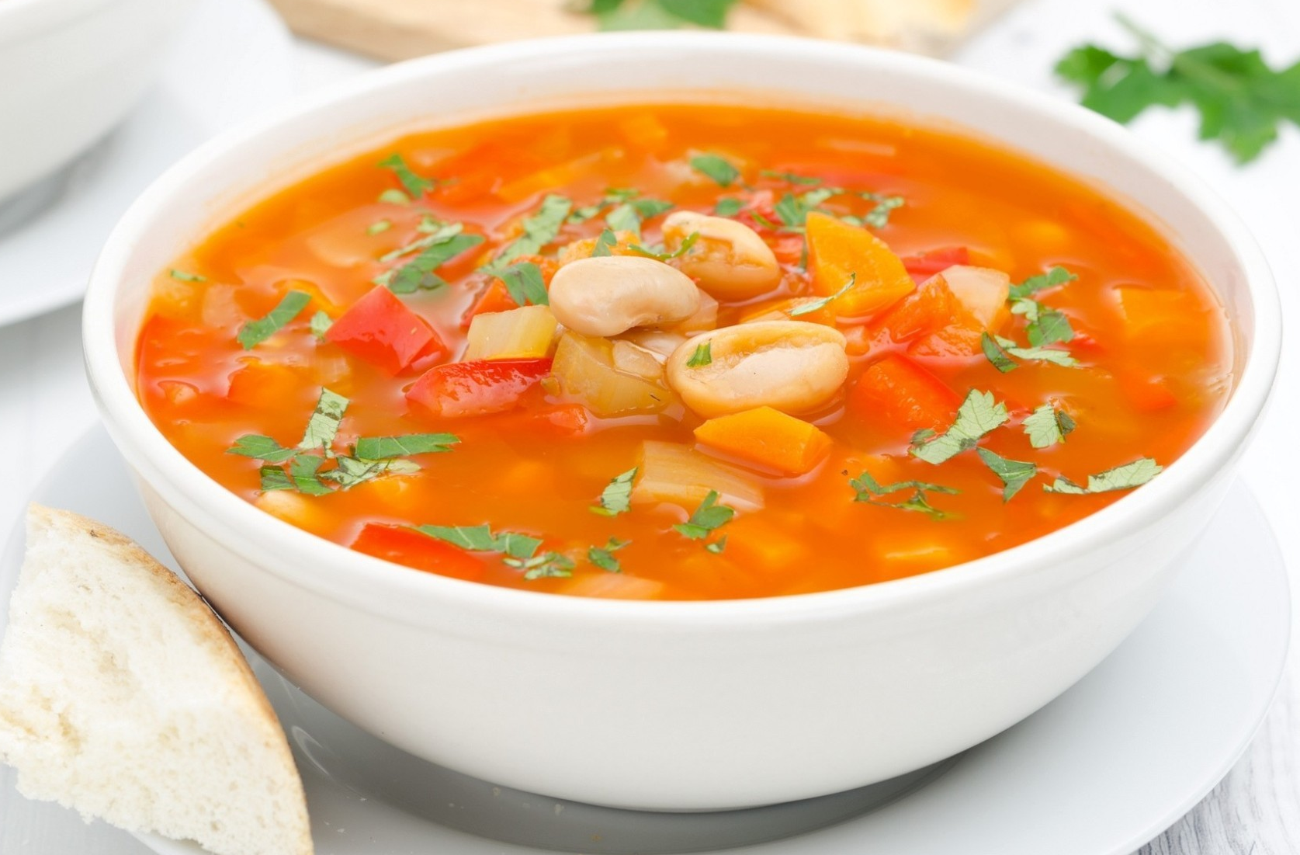
Правильное питание
-это горячее питание

Slide 13

Правильное питание
-это приём пищи не менее
4 – 5 раз в день

Slide 14
Правильное питание
-это приём пищи не менее
4 – 5 раз в день
завтрак домашний
школьный завтрак
обед
полдник
ужин

Slide 15
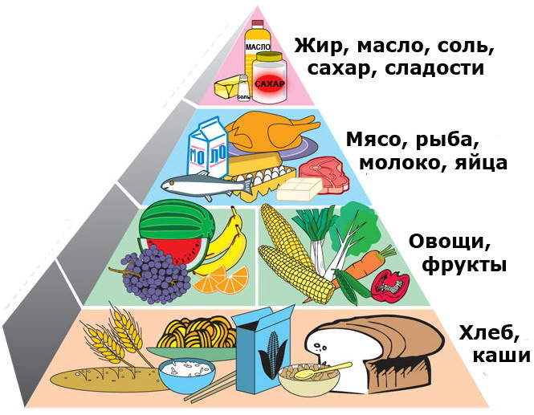
Правильное питание
-это сбалансированное
питание

Slide 16

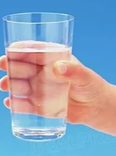
Школьнику ежедневно нужно потреблять до 1,5 л воды.
Правильное питание
-это употребление суточной нормы воды

Slide 17
Что ты ешь на завтрак дома перед уходом в школу?

Slide 18
Тебе нравиться завтрак в школьной столовой?

Slide 19
Всегда ли ты ешь в столовой ?

Slide 20
Ешь ли ты на обед горячий суп?

Slide 21
Сколько раз в день ты ешь?

Slide 22
Хотел бы ты знать больше о правильном питании?

Slide 23
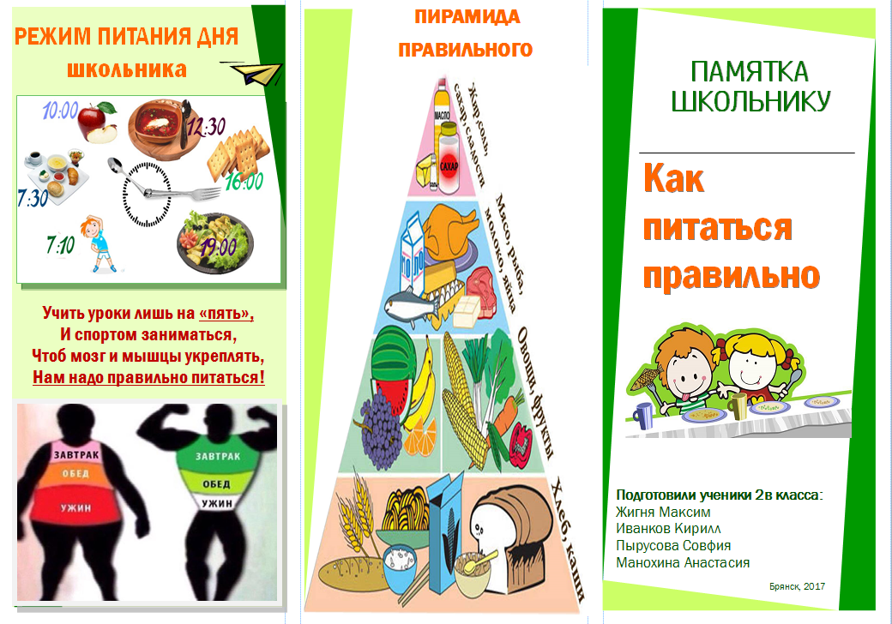
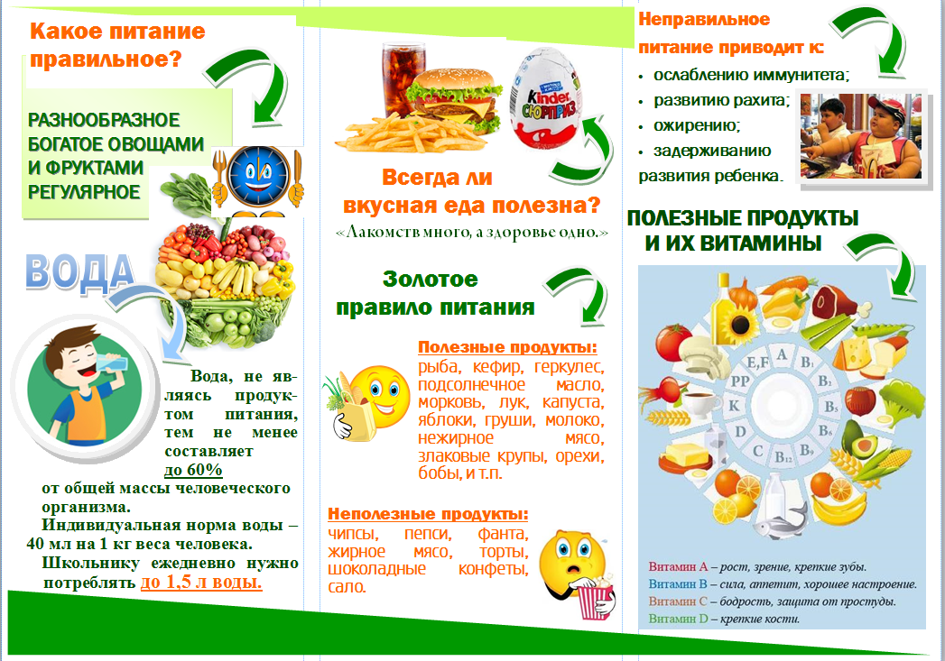
Чтобы правильно питаться – нужно знать, что такое правильное питание!
Памятку-буклет для школьника
«Как питаться правильно»

Slide 24
Спасибо за внимание!

